Slide 1
I klassen:
Tristhet
Å SKAPE GOD HELSE
FOR SEG SELV OG ANDRE
ROBUST UNGDOM
Revidert 2025

Slide 2
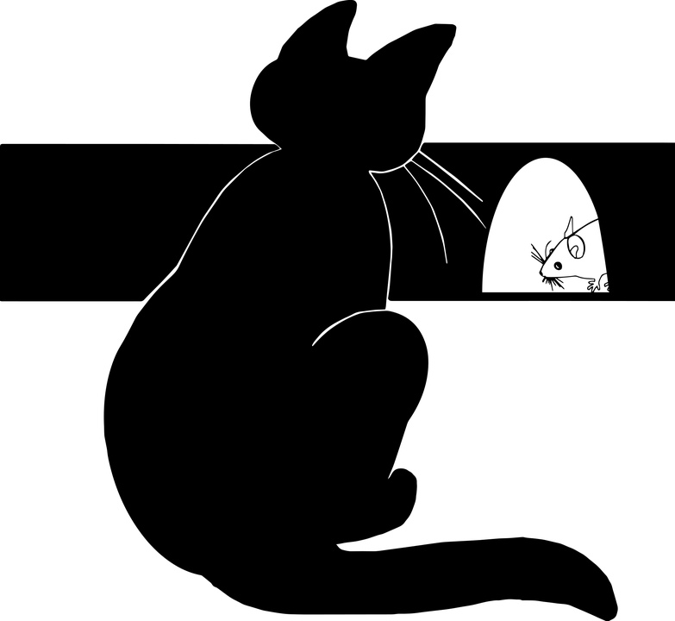
Leker (20 min)
Utpek noen av elevene til å være lekeledere. Gi forberedelsestid. La elevene velge hvilke leker fra lekeheftet de vil leke. Her er noen forslag:
  Stolleken i ny variant
  Katt og mus
  Fruktsalat
Pixabay.com

Slide 3
Stolleken i ny variant
(NB! Trenger musikk. Bruk for eksempel Youtube, og få tips til låt(er) fra elevene).
De samme reglene gjelder som i vanlig stollek, men det er lov til å sitte på fanget til hverandre og dele stol.
Når musikken stopper skal alle finne seg en stol å sitte på. Fjern en stol for hver gang musikken stopper. Se om dere klarer å holde på til det bare er en stol igjen.
Før dere begynner må lærer/leder vise hvordan dette kan gjøres. En person sitter i stolen, sitt rett med beina og føttene godt plantet i bakken. Den neste setter seg på personens knær. Vekten vil jevne seg ut, og dere kan ha 100 personer som deler en stol på denne måten.

Slide 4
Katt og mus
Én elev som har lyst pekes ut til å være katt, og en annen elev til å være mus.
Resten danner en ring ved å holde hverandre i hendene. Midt i ringen står musen og utenfor står katten.
Elevene som utgjør ringen hjelper musen ved å senke armene så katten ikke kommer inn. Om katten klarer å komme inn slipper man raskt musen ut ved å løfte opp armene.
Leken fortsetter til katten lykkes i å fange musen. Ny katt og mus pekes ut.

Slide 5
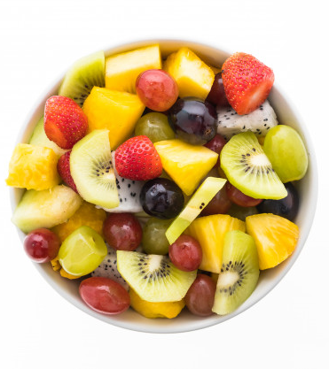
Fruktsalat
Sett stoler i en ring. Alle setter seg ned på hver sin stol, bortsett fra én som står i midten
Lærer velger seg ut 3-5 frukter, og i stedet for å gi elevene et nummer hver blir de gitt en frukt. Hvisk dette til elevene
Personen i midten skal rope ut ulike fruktnavn. Vedkommende vet ikke hvilke frukter som er gitt til elevene. Når man hører sin frukt bli ropt opp skal man reise seg og bytte plass/finne en ny stol. Personen i midten skal selv prøve å sette seg på en stol, hvis han/hun lykkes blir det ny person i midten (den som blir stående uten stol)
Personen kan også rope ”fruktsalat”, da må alle bytte plass med hverandre
Pixabay.com

Slide 6
LINE-UP
(5 min)
Alle stiller seg på en rekke etter: ”Når moren min er født”
Gruppeinndeling: Lag grupper med ca 5 elever i hver

Slide 7
Fordel roller på gruppa
1. Ordstyrer
2. Sekretær
3. Talsperson
4. Praktisk ansvarlig

Slide 8
Lærer leser høyt: ”Ole Brum og Nasse Nøff besøker Tussi” (3 min)

Slide 9
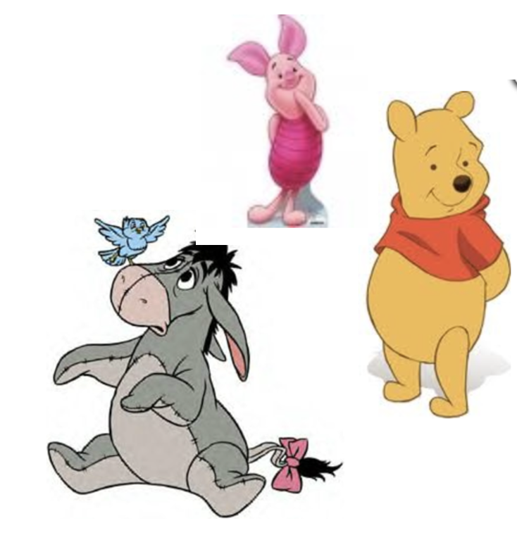
Notes:
Lærer leser høyt - Ole Brum og Nasse Nøff besøker Tussi
En vandrefortelling fra nettet, basert på en Disneyfilm.
Det gikk opp for Ole Brum og Nasse Nøff at de ikke hadde hørt fra Tussi på flere dager, så de tok på seg hattene og jakkene og travet over Hundremeterskogen til Tussis pinnehus.
Inne i huset var Tussi.
”Hallo Tussi”, sa Ole Brum.
”Hallo Ole Brum. Hallo Nasse Nøff,” sa Tussi med trist stemme.
”Vi tenke bare vi skulle hilse på og høre hvordan du har det, ” sa Nasse Nøff,
”fordi vi har ikke hørt fra deg, eller sett deg på en stund, og derfor ville vi vite om du hadde det bra.”
Tussi var stille et øyeblikk.
”Har jeg det bra?”, spurte han etter hvert. ”Vel, jeg vet ikke, for å være ærlig. Er det noen av oss som er i orden? Det er det jeg spør meg selv. Alt jeg kan fortelle deg, Nasse Nøff og Ole Brum, er at akkurat nå føler jeg meg veldig trist, og alene, og ikke mye moro å være sammen med i det hele tatt. Derfor har jeg ikke plaget dere. Fordi dere vil ikke kaste bort tiden deres med å henge med noen som er triste og alene, og ikke mye moro å være med i det hele tatt, ville dere vel.”
Ole Brum så på Nasse Nøff, og Nasse Nøff så på Ole Brum, og de satte seg ned begge to, en på hver side av Tussi i pinnehuset hans.
Tussi så overrasket på dem. ”Hva gjør dere?”
”Vi sitter her sammen med deg”, sa Ole Brum, ”fordi vi er vennene dine. Og ekte venner bryr seg ikke om noen føler seg triste, eller alene, eller ikke er mye moro å være sammen med i det hele tatt. Ekte venner er der for deg uansett. Så her er vi.”
”Å”, sa Tussi. ”Åh”.
Og de tre satt der i stillhet, og mens Ole Brum og Nasse Nøff var stille og sa ingenting; på en eller annen måte, nesten umerkelig, begynte Tussi å føle seg litt bedre.
Fordi Ole Brum og Nasse Nøff var der.

Slide 10
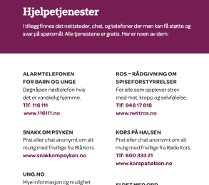
Folder: Hvor kan jeg få hjelp?
(2 min)
Del ut folderen.
Gå kort igjennom den.
Les diktet av Trygve Skaug.
Heng opp i klassen.

Slide 11
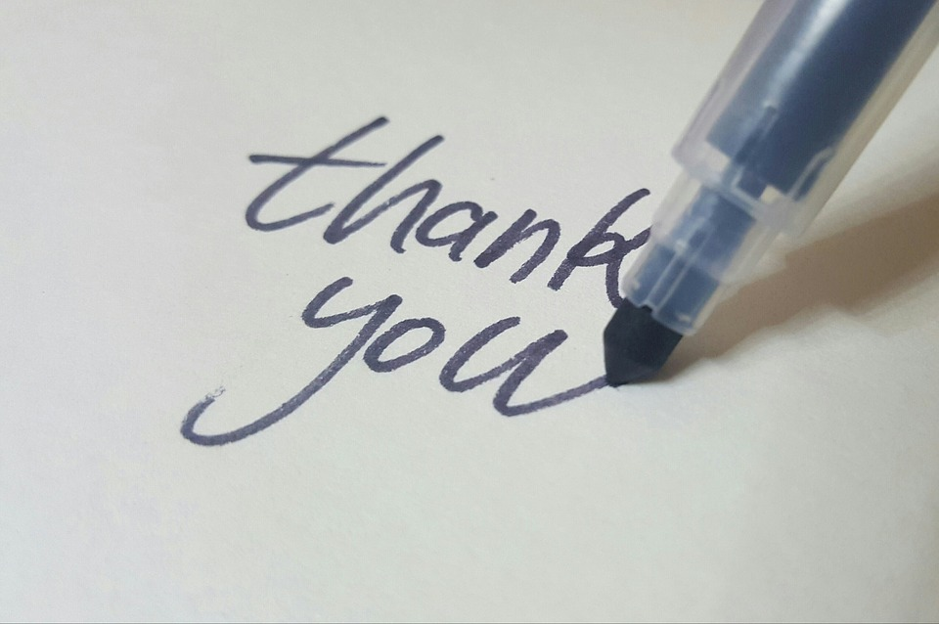
Takknemlighetsøvelse (5 min)
Alle på gruppen deler med de andre. Ordstyrer styrer ordet. Lærer gir et lite eksempel først
Oppgave: Del noe du er takknemlig for, for eksempel noe som har skjedd, eller noe andre har gjort eller sagt som du ble takknemlig for
Pixabay.com

Slide 12
Roterende grupper (30 min)
Lag 5 stasjoner:
    Bord 1: ”Alle fantastiske ting”
    Bord 2: Lag en tipsliste: ”Det andre gjorde som var til hjelp for meg når jeg var trist”
    Bord 3: Blanke felt – avslutt setningene
    Bord 4: ”Happy music/happy movies” liste
    Bord 5: Hva har vi til felles?
Legg ut oppgaveark på hver stasjon, sammen med tusjer og et stort flip-over-ark
Én elev utpekes til vert/leder på hver stasjon og blir sittende mens alle andre roterer mellom de ulike stasjonene. NB! Alle gruppene skal innom alle stasjoner
Verten forteller om oppgaven, forteller litt om hva de andre har sagt, ber om flere forslag, og skriver. Andre kan også skrive.
Gruppene får fem minutter på hvert bord
I plenum: Alle vertene oppsummerer fra sitt bord. Arkene henges opp i klasserommet

Slide 13
Alternativ variant, i stedet for roterende grupper:
Plakatvandring fra gruppe til gruppe (20-25 min)
Lag en plakat hvor det står: Hva er en god dag for barn/ungdom? - Skriv en ting hver. Send videre til neste gruppe.
Lag en plakat hvor det står: Ting jeg vil gjøre før jeg dør: - Skriv en ting hver. Send videre til neste gruppe.
Lag en plakat hvor det står: Hva er et godt liv? – Skriv en ting hver. Send videre til neste gruppe.
Lag en plakat hvor det står: Mange synes fotball er veldig viktig. Hvorfor er fotball er viktig? ? – Skriv en ting hver. Send videre til neste gruppe.
Lag en plakat hvor det står: Hvis jeg kunne forandre en ting i verden…. ? – Skriv en ting hver. Send videre til neste gruppe.

Slide 14
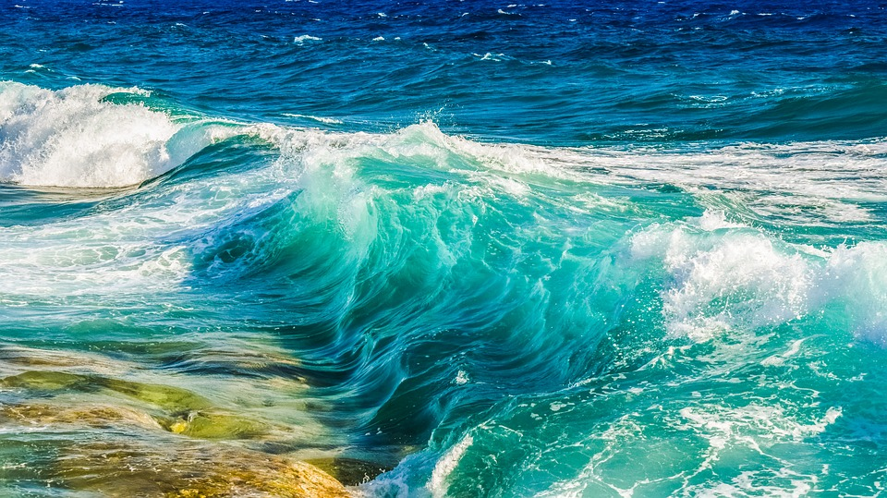
Nærværstrening
Pixabay.com
Slukk lyset
Finn en behagelig stilling. Plant bena i gulvet. Lukk gjerne øynene
Øv på å puste ut langsomt. Jo lengre du klarer å puste ut, jo roligere blir pusten. Det virker beroligende på kroppen
Spill svak musikk fra Youtube, for eksempel: Pat Metheny - Tell her you saw me: https://www.youtube.com/watch?v=oDZ_NahfINo&list=RDoDZ_NahfINo&start_radio=1&t=43
Notes:
”Åpne øynene gradvis. Strekk deg litt”
”Stram musklene i hele kroppen og slapp så av”. Gjenta tre ganger
”Trekk pusten dypt inn gjennom nesen og pust ut gjennom munnen”. Gjør dette fire ganger. ”Legg merke til hvordan lungene fylles med luft når du puster inn, og tømmes helt på utpust”

Slide 15
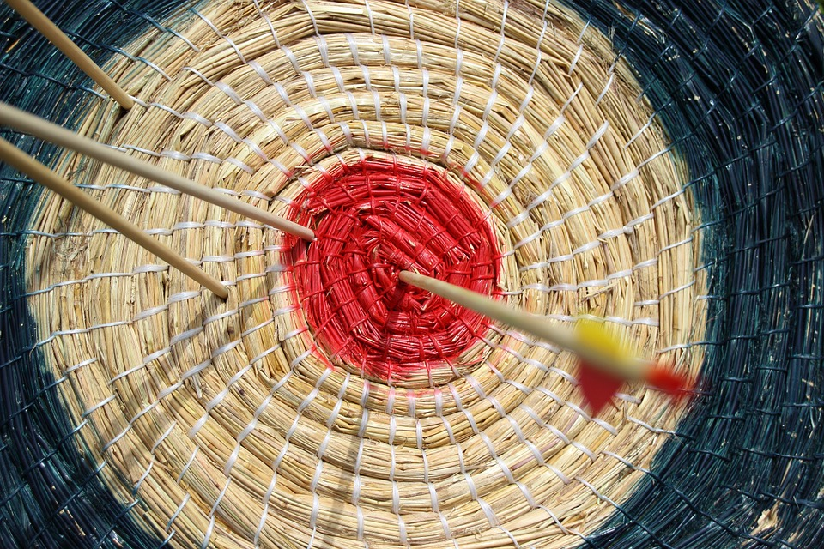
Krøll – og kast (10 min)
Finn frem papir og blyant/penn
Svar anonymt på spørsmålet:
  «Tre ting jeg har lært i dag/begynt å tenke på»
Du får tre minutter på å svare
Krøll arket
Hvem vil være dagens skyteskive? Den frivillige stiller seg opp med ryggen til klassen
Alle kaster sitt krøllete ark på likt. Tell til tre. ”Skyteskiven” velger seg tre krøllete ark og leser opp. Kom gjerne med positive kommentarer til det som leses opp.
Pixabay.com

